Slide 1
Styringssystem for personvern og informasjonssikkerhet
Samling 3

Slide 2
Agenda
NN.00 Velkommen
NN.05 Kompetanseløft – Styringssystem for personvern og informasjonssikkerhet
NN.45 Gruppetid – kartleggingsverktøyet
NN.15 Veiledningsgrupper – Samling 3
NN.20 Pause

Slide 3
Kompetansemål
Veiledere
skal være i stand til å vurdere utvikling i egen kommune og sammenlikne resultater før og etter gjennomføring av tiltak.
forstår hvordan personvern- og sikkerhetsaktivitetene kan kobles til eksisterende virksomhetsstyring i kommunen og kan beskrive hvordan funn fra ROS og DPIA løftes opp til kommuneledelsen.

Slide 4
Kompetanseløft
Styringssystem for personvern og informasjonssikkerhet

Slide 5
Gruppetid
Kartleggingsverktøyet

Slide 6

Overordnet prosess for veiledertjenesten
Gjennomføre
Prioritere
Etablere prosjekt
Evaluere
Systematisk kartlegging av dagens arbeid med personvern og informasjonssikkerhet
Kartlegge
Evaluering av tiltak og hvilken effekt de har hatt
LÆRING OG
UTVIKLING
Prioritering av hva som er viktig å få på plass først på bakgrunn av kartlegging
Gjennomføring av prioriterte tiltak med støtte fra veiledere

Slide 7
Formålet med dagens samling
Gjennomføre
Prioritere
Etablere prosjekt
Evaluere
Kartlegge
Evaluering av tiltak og hvilken effekt de har hatt
LÆRING OG
UTVIKLING

Slide 8
1. Åpne kartleggingsverktøyet
NB! Ny versjon foreligger. Trykk på din kommune under for riktig dokument.
Kommune 1
Kommune 2
...

Slide 9
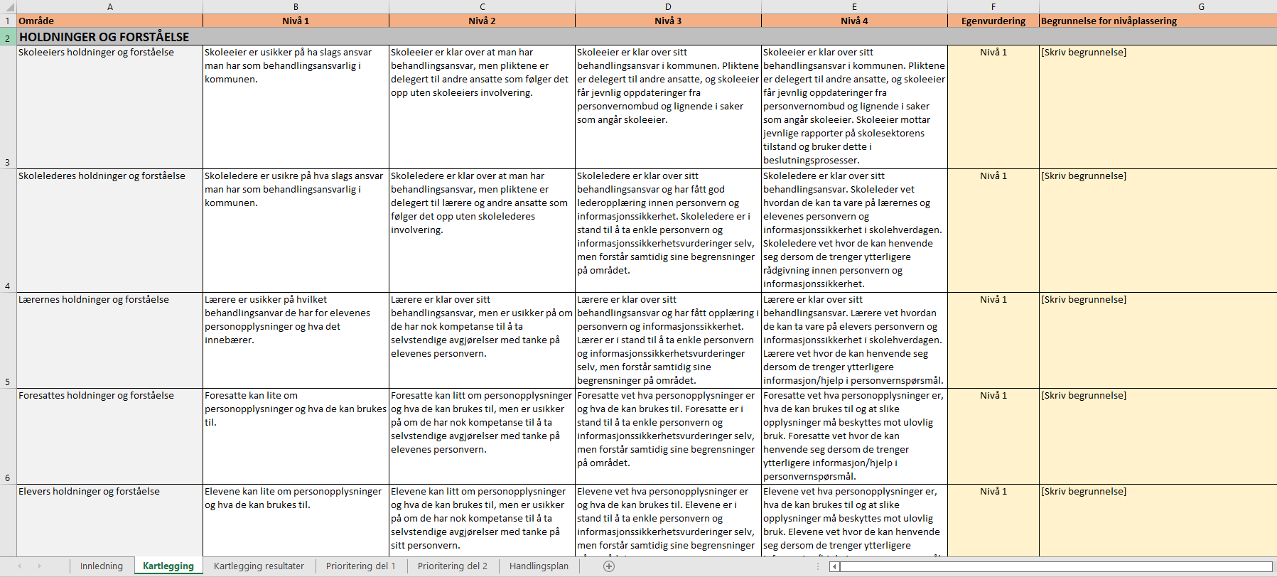
2. Gjennomfør ny kartlegging
Gå til fanen Kartlegging
For hvert område (A):
Les gjennom nivåbeskrivelsene (B-E)
Gjør egenvurdering ved å velge nivå fra nedtrekkmenyen (F)
Skriv en kort begrunnelse/refleksjon for valgt nivåplassering (G)
2
3
4
1

Slide 10
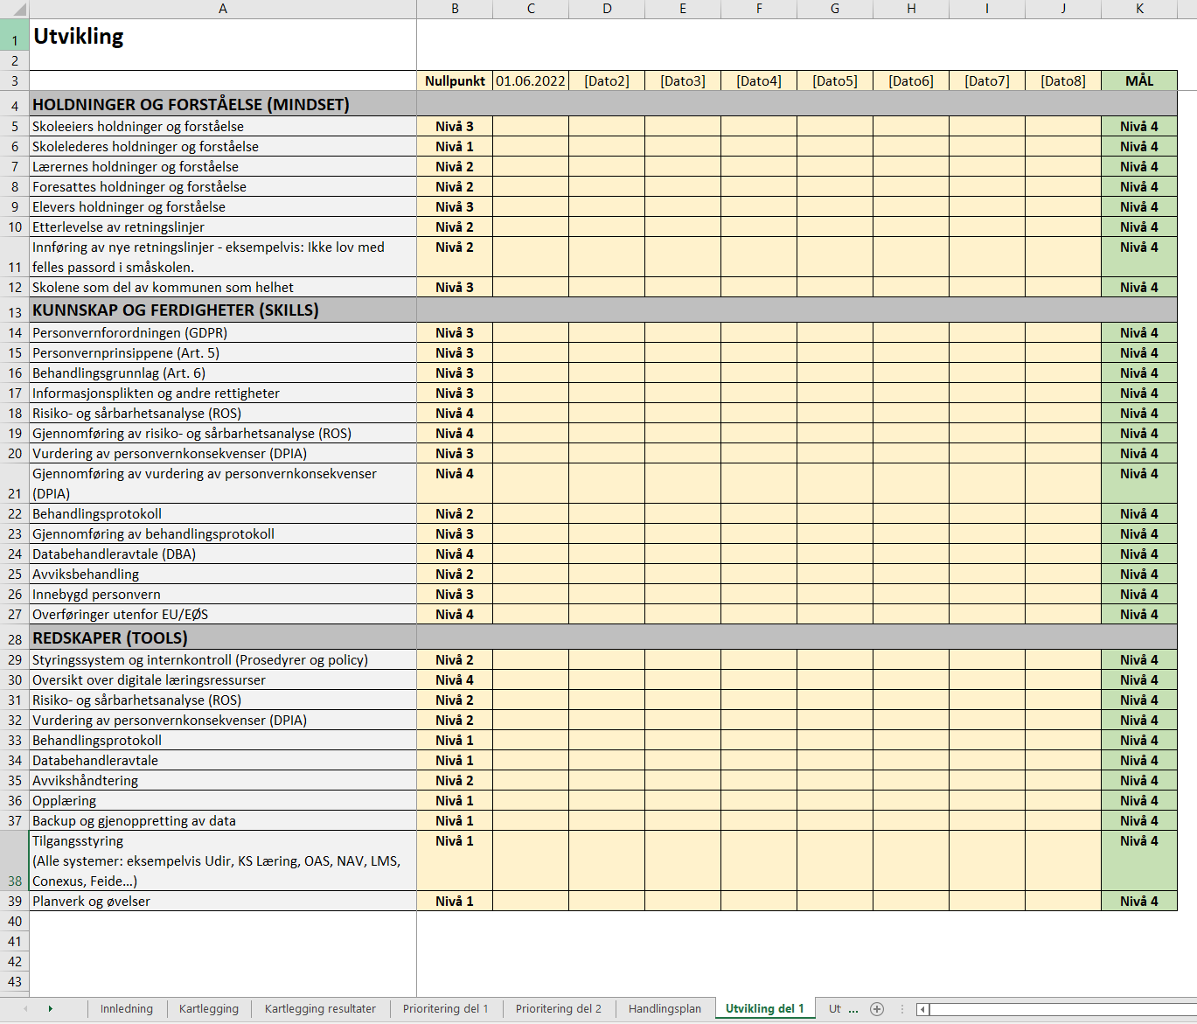
3. Oppdater utvikling med ny status
Gå til fanen Utvikling del 1
Kopier nivåplasseringene fra fanen Kartlegging og lim dem inn i kolonne C.
2
1

Slide 11
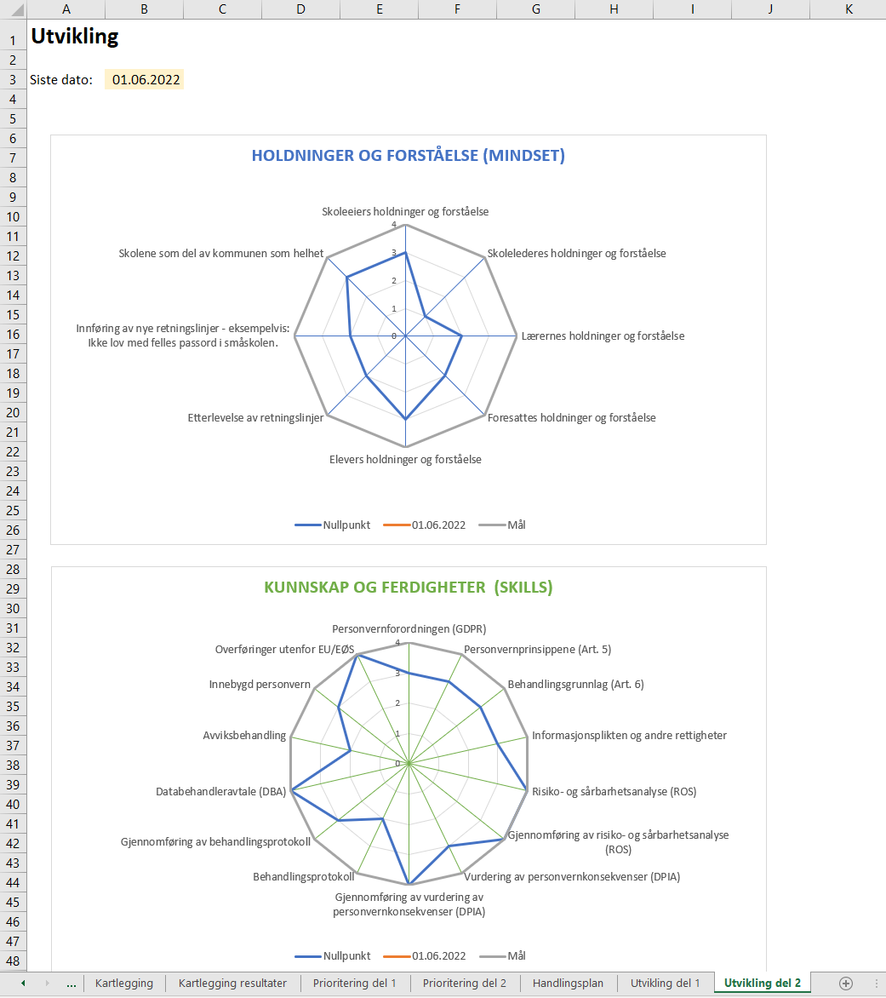
4. Se din utvikling
Gå til fanen Utvikling del 2
Velg riktig dato fra nedtrekks- menyen
Studer resultatene – hva sier grafene om utviklingen i din kommune?
2
3
1

Slide 12
Veiledningsgrupper
Samling 3

Slide 13
Faglig gruppearbeid
Som del av forberedelsene til dagens samling har dere gjort dere kjent med en overordnet DPIA for digitale læremidler med Feide-pålogging.
Reflekter sammen. Hva har dere funnet? Er det noe av informasjonen som kan benyttes for å vurdere en tjeneste?

Slide 14
Faglig gruppearbeid
I lys av hva dere har lært om vurdering av personvernkonsekvenser (DPIA) på dagens samling:
Velg en tjeneste fra Feide
Last ned DPIA mal for skolesystemer fra SkoleSec sine nettsider
Reflekter sammen. Hva av informasjonen i den overordnede DPIA-en kan dere benytte for å gjennomføre en DPIA for den valgte tjenesten? Hva mangler av informasjon for å sluttføre DPIA-en? Hvordan vil dere gå frem for å finne denne informasjonen? Hvordan kan dere samarbeide i deres region om dette arbeidet?

